Slide 1

Бюджет для граждан
Старооскольского
городского округа на
2024 год и плановый
период 2025-2026 годов

Slide 2


Что такое бюджет?
2
РАСХОДЫ
это выплачиваемые из бюджета денежные средства (социальные выплаты населению, содержание муниципальных учреждений (образование, культура, физическая культура и спорт и другие), капитальное строительство и другие)
ДОХОДЫ
это поступающие в бюджет денежные средства (налоги юридических и физических лиц, административные платежи и сборы, безвозмездные поступления)
БЮДЖЕТ (от старонормандского bougette – кошель, сумка, кожаный мешок) – форма образования и расходования денежных средств, предназначенных для финансового обеспечения задач и функций государства и местного самоуправления
превышение доходов над расходами образует положительный остаток бюджета
ПРОФИЦИТ
если расходная часть бюджета превышает доходную, то бюджет формируется с
ДЕФИЦИТОМ
Сбалансированность бюджета по доходам и расходам – основополагающее требование, предъявляемое к органам, составляющим и утверждающим бюджет

Slide 3



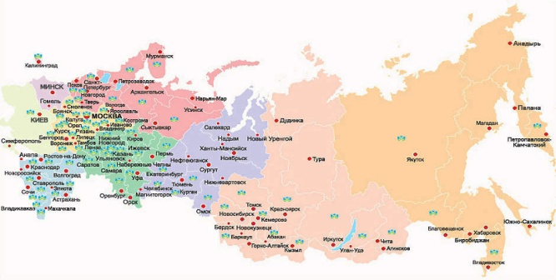
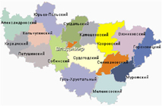
Какие бывают бюджеты?
3
Бюджет организаций
Бюджет семьи
Бюджеты публично-правовых образований
Российской Федерации
(федеральный бюджет, бюджеты государственных внебюджетных фондов РФ)
субъектов
Российской Федерации
(региональные бюджеты, бюджеты территориальных фондов ОМС)
муниципальных образований
(местные бюджеты)

Slide 4




Основы составления проекта бюджета Старооскольского городского округа
4
Бюджетное послание Президента Российской Федерации
Прогноз
социально-экономического развития
городского округа
Бюджетный прогноз
Основные направления бюджетной политики и налоговой политики
Муниципальные программы
Составление бюджета Старооскольского городского округа

Slide 5
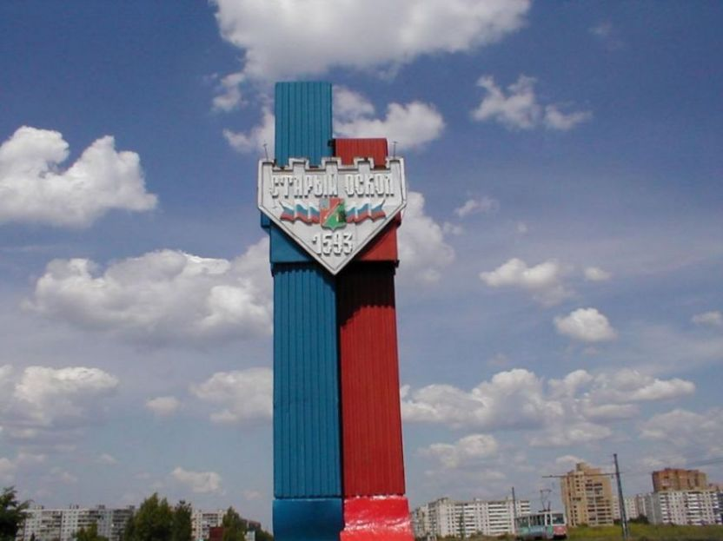
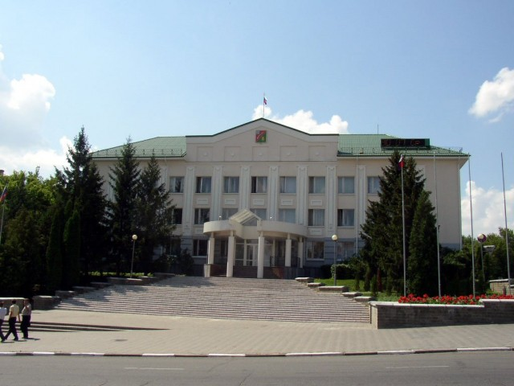
Основные показатели социально – экономического развития Старооскольского городского округа
5
- 251,5 тыс. чел. - численность населения на 01.01.2024 года
- 55 100,0 руб. – среднемесячная заработная плата по крупным и средним организации

Slide 6
Основные параметры бюджета Старооскольского городского округа на 2024 год
6
Дорожное хозяйство
1 082 398,5 тыс. руб.
Налоговые доходы
4 176 407,0 тыс. руб.
Доходы бюджета –
11 443 902,3 тыс. руб.
Жилищно-коммунальное
хозяйство
754 996,1 тыс. руб.
БЮДЖЕТ
Образование
6 161 601,5 тыс. руб.
Неналоговые доходы
655 075,0 тыс. руб.
Культура и кинематография
596 714,3 тыс. руб.
Социальная политика
1 484 060,5 тыс. руб.
Безвозмездные поступления
6 612 420,3 тыс. руб.
Расходы бюджета –
11 917 850,1 тыс. руб.
Физическая культура и спорт
744 700,8 тыс. руб.
Другие расходы
1 093 378,4 тыс. руб.

Slide 7
Основные параметры бюджета Старооскольского городского округа на 2025 год
7
Дорожное хозяйство
351 925,3 тыс. руб.
Налоговые доходы
4 184 551,0 тыс. руб.
Доходы бюджета –
10 846 921,6 тыс. руб.
Жилищно-коммунальное
хозяйство
688 043,5 тыс. руб.
БЮДЖЕТ
Образование
6 557 654,8 тыс. руб.
Неналоговые доходы
489 729,0 тыс. руб.
Культура и кинематография
621 564,8 тыс. руб.
Социальная политика
1 505 617,7 тыс. руб.
Безвозмездные поступления
6 172 641,6 тыс. руб.
Расходы бюджета –
11 289 740,0 тыс. руб.
Физическая культура и спорт
398 289,7 тыс. руб.
Другие расходы
1 166 644,2 тыс. руб.

Slide 8
Основные параметры бюджета Старооскольского городского округа на 2026 год
8
Дорожное хозяйство
378 489,1 тыс. руб.
Налоговые доходы
4 803 263,0 тыс. руб.
Доходы бюджета –
11 421 013,2 тыс. руб.
Жилищно-коммунальное
хозяйство
708 516,4 тыс. руб.
БЮДЖЕТ
Образование
6 712 200,4 тыс. руб.
Неналоговые доходы
490 982,0 тыс. руб.
Культура и кинематография
658 827,4 тыс. руб.
Социальная политика
1 554 476,9 тыс. руб.
Безвозмездные поступления
6 126 768,2 тыс. руб.
Расходы бюджета –
11 782 069,0 тыс. руб.
Физическая культура и спорт
388 323,0 тыс. руб.
Другие расходы
1 381 235,8 тыс. руб.

Slide 9
Доходы бюджета Старооскольского городского округа
Доходы бюджета городского округа образуются за счет налоговых и неналоговых доходов, а также за счет безвозмездных поступлений.
9
Доходы бюджета
Налоговые доходы – поступления в бюджет от уплаты налогов, установленных Налоговым кодексом РФ
Неналоговые доходы – поступления от уплаты пошлин и сборов, установленных законодательством РФ, штрафов за нарушение законодательства, доходов от использования и продажи имущества
Безвозмездные поступления - это поступления из бюджетов других уровней (межбюджетные трансферты) и финансовая помощь от физических и юридических лиц

Slide 10
Межбюджетные трансферты (безвозмездные поступления)
Межбюджетные трансферты (безвозмездные поступления) - это средства одного бюджета бюджетной системы РФ, перечисляемые другому бюджету бюджетной системы РФ.
10
Формы межбюджетных трансфертов
Дотации - межбюджетные трансферты, предоставляемые на безвозмездной и безвозвратной основе без установления направлений и (или) условий их использования
Субвенции - бюджетные средства, предоставляемые бюджету другого уровня бюджетной системы РФ в целях финансового обеспечения расходных обязательств субъектов РФ и (или) муниципальных образований, возникающих при выполнении полномочий РФ, переданных для осуществления органам государственной власти субъектов Российской Федерации и (или) органам местного самоуправления в установленном порядке.
Субсидии - бюджетные средства, предоставляемые бюджету другого уровня бюджетной системы РФ, в целях софинансирования расходных обязательств, возникающих при выполнении полномочий органов местного самоуправления по вопросам местного значения

Slide 11
Доходная часть бюджета Старооскольского городского округа на 2024 год
Общий объем – 11 443 902,3 тыс. руб.
Налоговые доходы
4 176 407,0 тыс. руб.
Неналоговые доходы
655 075,0 тыс. руб.
Безвозмездные перечисления
6 612 420,3 тыс.руб.
Налог на доходы физических лиц –
2 026 233,0 тыс. руб.
Доходы от использования имущества, находящегося в государственной и муниципальной собственности –
457 038,0 тыс. руб.
Субсидии – 728 320,9 тыс. руб.
Акцизы по подакцизным товарам (продукции) – 57 559,0 тыс. руб.
Налог, взимаемый в связи с применением упрощенной системы налогообложения –
68 470,0 тыс. руб.
Плата за негативное воздействие на окружающую среду – 44 559,0 тыс. руб.
Субвенции – 5 600 168,4 тыс. руб.
Единый сельскохозяйственный налог – 8 154,0 тыс. руб.
Доходы от оказания платных услуг (работ) и компенсации затрат государства – 7 070,0 тыс. руб.
Налог, взимаемый в связи с применением патентной системы налогообложения –
65 962,0 тыс. руб.
Доходы от продажи материальных и нематериальных активов –
134 000 тыс. руб.
Налог на имущество физических лиц – 304 308,0 тыс. руб.
Иные межбюджетные трансферты – 283 931,0 тыс. руб.
Штрафы, санкции, возмещение ущерба – 10 408,0 тыс. руб.
Земельный налог –
1 610 988,0 тыс. руб.
Прочие неналоговые доходы –
2 000,0 тыс. руб.
Государственная пошлина –
34 733,0 тыс. руб.

Slide 12
Доходная часть бюджета Старооскольского городского округа на 2025 год
Общий объем – 10 846 921,6тыс. руб.
Налоговые доходы
4 184 551,0 тыс. руб.
Неналоговые доходы
489 729,0 тыс. руб.
Безвозмездные перечисления
6 172 641,6 тыс.руб.
Налог на доходы физических лиц –
2 074 151,0 тыс. руб.
Доходы от использования имущества, находящегося в государственной и муниципальной собственности –
407 225,0 тыс. руб.
Субсидии – 413 997,1 тыс. руб.
Акцизы по подакцизным товарам (продукции) – 57 013,0 тыс. руб.
Налог, взимаемый в связи с применением упрощенной системы налогообложения –
0,0 тыс. руб.
Плата за негативное воздействие на окружающую среду – 46 341,0 тыс. руб.
Субвенции – 5 758 644,5 тыс. руб.
Единый сельскохозяйственный налог – 8 480,0 тыс. руб.
Доходы от оказания платных услуг (работ) и компенсации затрат государства – 7 339,0 тыс. руб.
Налог, взимаемый в связи с применением патентной системы налогообложения –
76 223,0 тыс. руб.
Доходы от продажи материальных и нематериальных активов –
16 000 тыс. руб.
Налог на имущество физических лиц – 305 464,0 тыс. руб.
Иные межбюджетные трансферты – 0,0 тыс. руб.
Штрафы, санкции, возмещение ущерба – 10 824,0 тыс. руб.
Земельный налог –
1 627 098,0 тыс. руб.
Прочие неналоговые доходы –
2 000,0 тыс. руб.
Государственная пошлина –
36 122,0 тыс. руб.

Slide 13
Доходная часть бюджета Старооскольского городского округа на 2026 год
Общий объем – 11 421 013,2 тыс. руб.
Налоговые доходы
4 803 263,0 тыс. руб.
Неналоговые доходы
490 982,0 тыс. руб.
Безвозмездные перечисления
6 126 768,2 тыс.руб.
Налог на доходы физических лиц –
2 679 610,0 тыс. руб.
Доходы от использования имущества, находящегося в государственной и муниципальной собственности –
405 919,0 тыс. руб.
Субсидии – 171 340,1 тыс. руб.
Акцизы по подакцизным товарам (продукции) – 58 414,0 тыс. руб.
Налог, взимаемый в связи с применением упрощенной системы налогообложения –
0,0 тыс. руб.
Плата за негативное воздействие на окружающую среду – 48 195,0 тыс. руб.
Субвенции – 5 955 428,1 тыс. руб.
Единый сельскохозяйственный налог – 8 819,0 тыс. руб.
Доходы от оказания платных услуг (работ) и компенсации затрат государства – 7 611,0 тыс. руб.
Налог, взимаемый в связи с применением патентной системы налогообложения –
79 272,0 тыс. руб.
Доходы от продажи материальных и нематериальных активов –
16 000 тыс. руб.
Налог на имущество физических лиц – 312 483,0 тыс. руб.
Иные межбюджетные трансферты – 0,0 тыс. руб.
Штрафы, санкции, возмещение ущерба – 11 257,0 тыс. руб.
Земельный налог –
1 627 098,0 тыс. руб.
Прочие неналоговые доходы –
2 000,0 тыс. руб.
Государственная пошлина –
37 567,0 тыс. руб.

Slide 14
Расходы бюджета Старооскольского городского округа
на 2024 год и на плановый период 2025-2026 годов
14
Расходы бюджета – денежные средства, направляемые на финансовое обеспечение задач и функций государства и местного самоуправления.
Расходы
программные расходы –
2024 год-
11 418 547,1 тыс. руб.
непрограммные расходы –
2024 год -
499 303,0 тыс. руб.
всего расходы –
2024 год -
11 917 850,1 тыс. руб.
2025 год–
10 659 660,7 тыс. руб.
2025 год –
502 127,3 тыс. руб.
2025 год–
11 289 740,0 тыс. руб., в т.ч. условно-утвержденные
127 952,0 тыс. рублей
2026 год –
10 970 876,7 тыс. руб.
2026 год –
528 375,3 тыс. руб.
2026 год–
11 782 069,0 тыс. руб., в т.ч. условно-утвержденные
282 817,0 тыс. рублей

Slide 15
Программно-целевое планирование бюджета
Старооскольского городского округа
Перечень муниципальных программ Старооскольского городского округа:
Обеспечение безопасности жизнедеятельности населения Старооскольского городского округа
Развитие образования Старооскольского городского округа
Молодость Белгородчины на территории Старооскольского городского округа
Развитие культуры и искусства Старооскольского городского округа
Обеспечение населения Старооскольского городского округа жильем
Социальная поддержка граждан в Старооскольском городском округе
Развитие физической культуры и спорта в Старооскольском городском округе
Развитие системы обеспечения жителей Старооскольского городского округа информацией по вопросам осуществления местного самоуправления
Развитие экономического потенциала, формирование благоприятного предпринимательского климата и содействие занятости населения в Старооскольском городском округе
Развитие сельского и лесного хозяйства в Старооскольском городском округе
Развитие общественного самоуправления на территории Старооскольского городского округа
Развитие системы жизнеобеспечения Старооскольского городского округа
Содержание дорожного хозяйства, организация транспортного обслуживания населения Старооскольского городского округа
Совершенствование имущественно-земельных отношений в Старооскольском городском округе
Формирование и развитие системы муниципальной кадровой политики в Старооскольском городском округе
Развитие деятельности по государственной регистрации актов гражданского состояния в Старооскольском городском округе
Формирование современной городской среды на территории Старооскольского городского округа

Slide 16
Муниципальная программа «Обеспечение безопасности жизнедеятельности населения Старооскольского городского округа»
Ответственный исполнитель муниципальной программы:
Администрация Старооскольского городского округа в лице управления безопасности администрации Старооскольского городского округа
Цель: повышение уровня безопасности жизнедеятельности населения и территории Старооскольского городского округа
Подпрограммы:
Профилактика немедицинского потребления наркотических средств и психотропных веществ на территории Старооскольского городского округа.
Профилактика правонарушений и обеспечение безопасности дорожного движения на территории Старооскольского городского округа.
Защита населения и территорий от чрезвычайных ситуаций, обеспечение пожарной безопасности и безопасности людей на водных объектах на территории Старооскольского городского округа.
Профилактика безнадзорности и правонарушений несовершеннолетних и защита их прав на территории Старооскольского городского округа.
Профилактика терроризма и экстремизма, минимизация и (или) ликвидация последствий их проявлений на территории Старооскольского городского округа.
Задачи:
Сокращение масштабов незаконного распространения и немедицинского потребления наркотических средств и психотропных веществ и их последствий для здоровья личности и общества в целом.
Обеспечение общественного порядка и безопасности дорожного движения на территории Старооскольского городского округа.
Создание условий и реализация полномочий органов местного самоуправления Старооскольского городского округа в области гражданской обороны, предупреждения и ликвидации чрезвычайных ситуаций, обеспечения пожарной безопасности и безопасности людей на водных объектах.
Комплексное решение проблем профилактики безнадзорности и правонарушений несовершеннолетних, их социальная адаптация, повышение уровня защиты прав и законных интересов несовершеннолетних.
Обеспечение антитеррористической устойчивости и безопасности функционирования объектов на территории Старооскольского городского округа, а также предупреждение и пресечение распространения террористической и экстремистской идеологии.

Slide 17
Муниципальная программа «Развитие образования Старооскольского городского округа»
Ответственный исполнитель муниципальной программы:
Управление образования администрации Старооскольского городского округа
Цель: создание условий для обеспечения высокого качества дошкольного, общего, дополнительного образования в соответствии с меняющимися запросами населения и перспективными задачами развития Старооскольского городского округа
Подпрограммы:
Развитие дошкольного образования.
Развитие общего образования.
Развитие дополнительного образования.
Развитие системы оценки качества образования.
Организация отдыха и оздоровления детей и подростков.
Развитие дополнительного профессионального образования.
Обеспечение реализации муниципальной программы.
Задачи:
Обеспечение государственных гарантий доступности качественного дошкольного образования в Старооскольском городском округе.
Повышение доступности качественного начального общего, основного общего, среднего общего образования, соответствующего современным требованиям.
Создание условий и механизмов устойчивого развития дополнительного образования.
Создание целостной и сбалансированной системы оценки качества образования Старооскольского городского округа на основе принципов открытости, объективности, прозрачности, общественно-профессионального участия.
Создание условий для полноценного и безопасного отдыха и оздоровления учащихся общеобразовательных организаций в возрасте до 18 лет.
Обеспечение соответствия квалификации педагогических и руководящих работников образовательных организаций меняющимся условиям профессиональной деятельности и социальной среды.
Создание условий для совершенствования управленческих, финансово-экономических механизмов в сфере образования.
Оказание мер социальной поддержки гражданам, заключившим договор о целевом обучении с администрацией Старооскольского городского округа.

Slide 18
Муниципальная программа «Молодость Белгородчины на территории Старооскольского городского округа»
Ответственный исполнитель муниципальной программы:
Управление по делам молодежи администрации Старооскольского городского округа Белгородской области
Цель: создание правовых, социально-экономических, организационных условий для самореализации, социального становления молодых людей в возрасте от 14 до 35 лет, реализации ими конституционных прав и обязанностей
Подпрограммы:
Социализация и самореализация молодых людей Старооскольского городского округа.
Патриотическое воспитание граждан.
Обеспечение реализации муниципальной программы «Молодость Белгородчины на территории Старооскольского городского округа».
Развитие добровольческого (волонтерского) движения на территории Старооскольского городского округа.
Задачи:
Создание возможностей для успешной социализации, эффективной самореализации и развития инновационного потенциала молодых людей вне зависимости от социального статуса.
Совершенствование системы патриотического воспитания граждан на территории Старооскольского городского округа, формирование уважения к памяти прошлых поколений, бережного отношения к культурному наследию, готовности к выполнению конституционных обязанностей, достойному служению обществу и государству.
Создание необходимых условий для эффективной реализации молодежной политики на территории Старооскольского городского округа.
Создание условий для вовлечения граждан Старооскольского городского округа в добровольческую (волонтерскую) деятельность, приобретения новых знаний и навыков, повышения профессиональных и организаторских способностей.

Slide 19
Муниципальная программа «Развитие культуры и искусства Старооскольского городского округа»
Ответственный исполнитель муниципальной программы:
Управление культуры администрации Старооскольского городского округа
Цель: создание условий для комплексного развития культурного потенциала, сохранения культурного наследия и гармонизации культурной жизни Старооскольского городского округа
Подпрограммы:
Развитие библиотечного дела.
Развитие музейного дела.
Культурно-досуговая деятельность.
Сохранение объектов культурного наследия.
Развитие профессионального искусства.
Обеспечение реализации муниципальной программы.
Задачи:
Обеспечение организации и развития библиотечного обслуживания населения Старооскольского городского округа, сохранности и комплектования библиотечных фондов.
Развитие экспозиционно-выставочной, издательской и научно-просветительской деятельности муниципальных музеев и Старооскольского зоопарка, обеспечение сохранности и безопасности музейных фондов.
Стимулирование развития культурно-досуговой деятельности на территории Старооскольского городского округа.
Создание условий для сохранения объектов культурного наследия Старооскольского городского округа.
Обеспечение развития профессионального театрального искусства.
Реализация основных направлений муниципальной политики Старооскольского городского округа в целях создания благоприятных условий для устойчивого развития сферы культуры.

Slide 20
Муниципальная программа «Обеспечение населения Старооскольского городского округа жильем»
Ответственный исполнитель муниципальной программы:
Администрация Старооскольского городского округа в лице жилищного управления департамента жилищно-коммунального хозяйства
Цель: повышение доступности и комфортности жилья
Подпрограммы:
Переселение граждан из аварийного жилищного фонда Старооскольского городского округа.
Обеспечение жильем отдельных категорий граждан Старооскольского городского округа.
Задачи:
Переселение граждан, проживающих в аварийном жилищном фонде.
Реализация органами местного самоуправления полномочий по обеспечению жильем отдельных категорий граждан Старооскольского городского округа.

Slide 21
Муниципальная программа «Социальная поддержка граждан в Старооскольском городском округе»
Ответственный исполнитель муниципальной программы:
Управление социальной защиты населения администрации Старооскольского городского округа
Цель: повышение уровня и качества жизни граждан, нуждающихся в социальной защите государства
Подпрограммы:
Развитие мер социальной поддержки отдельных категорий граждан.
Модернизация и развитие социального обслуживания населения.
Социальная поддержка семьи и детей.
Мероприятия по обеспечению доступной среды.
Поддержка социально ориентированных некоммерческих организаций.
Обеспечение реализации муниципальной программы «Социальная поддержка граждан в Старооскольском городском округе».
Задачи:
Повышение уровня жизни граждан - получателей мер социальной поддержки.
Обеспечение потребностей граждан пожилого возраста, инвалидов и детей, попавших в трудную жизненную ситуацию, в социальных услугах посредством повышения их качества и доступности.
Создание благоприятных условий для жизнедеятельности детей из многодетных семей, находящихся в трудной жизненной ситуации, детей-сирот и детей, оставшихся без попечения родителей.
Формирование доступной среды для инвалидов и других маломобильных групп населения и их интеграция в современное общество.
Повышение активности социально ориентированных некоммерческих организаций во взаимодействии с органами местного самоуправления городского округа.
Повышение эффективности использования средств федерального, областного и городского бюджетов в рамках выполнения установленных функций и переданных государственных полномочий по социальной поддержке населения.

Slide 22
Муниципальная программа «Развитие физической культуры и спорта в Старооскольском городском округе»
Ответственный исполнитель муниципальной программы:
Управление по физической культуре и спорту администрации Старооскольского городского округа
Цель: привлечение жителей Старооскольского городского округа к систематическим занятиям физической культурой и спортом
Подпрограммы:
Развитие физической культуры и массового спорта.
Развитие спортивной инфраструктуры.
Обеспечение реализации муниципальной программы «Развитие физической культуры и спорта в Старооскольском городском округе».
Задачи:
Создание условий для развития физической культуры и массового спорта на территории Старооскольского городского округа.
Совершенствование спортивной инфраструктуры и укрепление материально-технической базы сферы физической культуры и спорта.
Создание необходимых условий для эффективной реализации муниципальной программы «Развитие физической культуры и спорта в Старооскольском городском округе».

Slide 23
Муниципальная программа «Развитие системы обеспечения жителей Старооскольского городского округа информацией по вопросам осуществления местного самоуправления»
Ответственный исполнитель муниципальной программы:
Администрация Старооскольского городского округа
Цель: повышение уровня эффективности процессов коммуникации и предоставления информации по вопросам осуществления местного самоуправления населению Старооскольского городского округа
Подпрограммы:
Развитие системы обеспечения населения информацией по вопросам осуществления местного самоуправления посредством печатных изданий.
Развитие системы обеспечения населения справочно-аналитической информацией.
Повышение кадрового потенциала старооскольских СМИ.
Задачи:
Создание условий для более полного и качественного обеспечения населения информацией по вопросам осуществления местного самоуправления посредством печатных изданий.
Создание условий для более полного и качественного обеспечения населения справочно-аналитической информацией.
Создание условий для повышения профессиональной активности и уровня компетенции журналистов старооскольских СМИ.

Slide 24
Муниципальная программа «Развитие экономического потенциала, формирование благоприятного предпринимательского климата и содействие занятости населения в Старооскольском городском округе»
Ответственный исполнитель муниципальной программы:
Администрация Старооскольского городского округа в лице департамента по экономическому развитию
Цель: создание условий для увеличения экономического потенциала, формирования благоприятного предпринимательского климата, а также содействия занятости населения, улучшения условий и охраны труда
Подпрограммы:
Развитие и поддержка малого и среднего предпринимательства Старооскольского городского округа.
Развитие торговли на территории Старооскольского городского округа.
Развитие туризма и придорожного сервиса в Старооскольском городском округе.
Содействие занятости населения Старооскольского городского округа.
Улучшение условий и охраны труда в Старооскольском городском округе.
Задачи:
Создание благоприятных условий для устойчивого развития малого и среднего предпринимательства в целях укрепления экономики Старооскольского городского округа и обеспечения социальной стабильности в обществе.
2. Максимально полное удовлетворение потребностей населения Старооскольского округа в товарах и услугах за счет обеспечения эффективного развития инфраструктуры отрасли посредством создания благоприятных условий для роста предпринимательской активности, конкуренции и сбалансированного развития различных видов, типов и способов торговли.
3. Создание благоприятных условий для устойчивого развития туризма и придорожного сервиса, повышения имиджа и привлекательности Старооскольского городского округа, эффективное использование туристско-рекреационных ресурсов.
4. Содействие занятости населения Старооскольского городского округа.
5. Улучшение условий и охраны труда в целях снижения профессиональных рисков работников организаций, расположенных на территории Старооскольского городского округа.

Slide 25
Муниципальная программа «Развитие сельского и лесного хозяйства в Старооскольском городском округе»
Ответственный исполнитель муниципальной программы:
Администрация Старооскольского городского округа в лице департамента агропромышленного комплекса и развития сельских территорий
Цель: создание условий для устойчивого развития агропромышленного комплекса, лесного хозяйства Старооскольского городского округа, улучшение условий проживания, повышение уровня и качества жизни граждан Старооскольского городского округа, проживающих в сельской местности
Подпрограммы:
Развитие сельскохозяйственной отрасли.
Поддержка малых форм хозяйствования.
Устойчивое развитие сельских территорий.
Развитие лесного хозяйства.
Задачи:
Обеспечение продовольственной безопасности Старооскольского городского округа по основным видам продукции растениеводства и животноводства, повышение конкурентоспособности растениеводческой и животноводческой продукции, производимой сельскохозяйственными товаропроизводителями.
Поддержка и развитие сельскохозяйственной и несельскохозяйственной деятельности малых форм хозяйствования на селе.
Создание комфортных условий для жизнедеятельности в сельской местности путем обеспечения благоприятных инфраструктурных условий, создания высокотехнологичных рабочих мест на селе и активизации участия граждан, проживающих в сельской местности, в реализации общественно значимых проектов.
Повышение эффективности охраны, защиты и воспроизводства лесов Старооскольского городского округа.

Slide 26
Муниципальная программа «Развитие общественного самоуправления на территории Старооскольского городского округа»
Ответственный исполнитель муниципальной программы:
Администрация Старооскольского городского округа в лице департамента по организационно-аналитической и кадровой работе
Цель: создание благоприятных условий для реализации общественного самоуправления и повышения социальной активности граждан Старооскольского городского округа
Подпрограммы:
Организационное оформление системы общественного самоуправления.
Развитие форм общественного самоуправления на территории Старооскольского городского округа.
Задачи:
Формирование эффективной системы общественного самоуправления Старооскольского городского округа.
Создание условий для социальной и деловой активности граждан в общественной жизни Старооскольского городского округа, добрососедских отношений между жителями, развития творческого потенциала человека, удовлетворения потребности в самореализации и процессах самостоятельного управления территориями, обеспечения поддержки инициатив граждан.

Slide 27
Муниципальная программа «Развитие системы жизнеобеспечения Старооскольского городского округа»
Ответственный исполнитель муниципальной программы:
Администрация Старооскольского городского округа в лице департамента жилищно-коммунального хозяйства
Цель: формирование и создание максимально благоприятных, комфортных и безопасных условий для проживания жителей Старооскольского городского округа
Подпрограммы:
Капитальный ремонт многоквартирных домов Старооскольского городского округа.
Улучшение среды обитания населения Старооскольского городского округа.
Энергосбережение и повышение энергетической эффективности.
Развитие инженерной инфраструктуры.
Обеспечение реализации муниципальной программы «Развитие системы жизнеобеспечения Старооскольского городского округа».
Задачи:
Обеспечение сохранности многоквартирных домов и улучшение комфортности проживания в них граждан.
Формирование и создание максимально благоприятных, комфортных и безопасных условий для проживания жителей Старооскольского городского округа.
Создание экономических и организационных условий для эффективного использования энергоресурсов и сокращение расходов бюджета Старооскольского городского округа на финансирование оплаты коммунальных услуг, потребляемых муниципальными учреждениями Старооскольского городского округа.
Повышение качества и надежности предоставления коммунальных услуг населению Старооскольского городского округа.
Обеспечение эффективной и результативной деятельности органов местного самоуправления в сфере жилищно-коммунального хозяйства.

Slide 28
Муниципальная программа «Содержание дорожного хозяйства, организация транспортного обслуживания населения Старооскольского городского округа»
Ответственный исполнитель муниципальной программы:
Администрация Старооскольского городского округа в лице департамента строительства и архитектуры
Цель: создание условий для устойчивого функционирования транспортной системы и дорожной сети Старооскольского городского округа Белгородской области в соответствии с социально-экономическими потребностями населения
Подпрограммы:
Содержание дорожного хозяйства.
Организация транспортного обслуживания населения Старооскольского городского округа.
Совершенствование и развитие дорожной сети в Старооскольском городском округе.
Обеспечение реализации муниципальной программы «Содержание дорожного хозяйства, организация транспортного обслуживания населения Старооскольского городского округа».
Задачи:
Повышение качества содержания улично-дорожной сети и существующих объектов автомобильных дорог Старооскольского городского округа.
Формирование условий для устойчивого функционирования транспортной системы, удовлетворяющих требованиям по безопасности движения и ориентированных на предоставление качественного транспортного обслуживания всем слоям населения.
Развитие современной и эффективной сети автомобильных дорог Старооскольского городского округа.
Создание эффективной системы реализации мероприятий программы «Содержание дорожного хозяйства, организация транспортного обслуживания населения Старооскольского городского округа».

Slide 29
Муниципальная программа «Совершенствование имущественно-земельных отношений в Старооскольском городском округе»
Ответственный исполнитель муниципальной программы:
Департамент имущественных и земельных отношений администрации Старооскольского городского округа
Цель: повышение эффективности функционирования, совершенствования имущественно-земельного комплекса и развитие лесного хозяйства муниципального образования - Старооскольского городского округа
Подпрограммы:
Совершенствование имущественных отношений.
Совершенствование земельных отношений.
Развитие лесного хозяйства.
Обеспечение реализации муниципальной программы.
Задачи:
Создание условий для повышения эффективности использования и распоряжения имуществом, находящимся в собственности Старооскольского городского округа.
Создание условий для повышения эффективности использования земельных ресурсов; формирования, управления и распоряжения земельными участками, относящимися к муниципальной собственности, а также земельными участками, государственная собственность на которые не разграничена.
Повышение эффективности использования, охраны, защиты и воспроизводства лесов Старооскольского городского округа.
Повышение эффективности использования средств областного бюджета и бюджета городского округа в рамках выполнения установленных полномочий по организации деятельности исполнительно-распорядительных функций в сфере управления и распоряжения муниципальной собственностью.

Slide 30
Муниципальная программа «Формирование и развитие системы муниципальной кадровой политики в Старооскольском городском округе»
Ответственный исполнитель муниципальной программы:
Администрация Старооскольского городского округа в лице департамента по организационно-аналитической и кадровой работе
Цель: развитие кадрового потенциала органов местного самоуправления Старооскольского городского округа
Подпрограммы муниципальной программы не выделяются
Задачи:
Профессионализация муниципальных служащих Старооскольского городского округа.
Снижение уровня коррупции во всех сферах деятельности органов местного самоуправления Старооскольского городского округа, устранение причин ее возникновения.

Slide 31
Муниципальная программа «Развитие деятельности по государственной регистрации актов гражданского состояния в Старооскольском городском округе»
Ответственный исполнитель муниципальной программы:
Управление записи актов гражданского состояния администрации Старооскольского городского округа
Цель: совершенствование деятельности управления ЗАГС в направлениях исполнения полномочий Российской Федерации по государственной регистрации актов гражданского состояния и участие в реализации государственной, региональной и муниципальной семейной политики
Подпрограммы:
Реализация переданных государственных полномочий Российской Федерации на государственную регистрацию актов гражданского состояния на территории Старооскольского городского округа.
Реализация государственной, региональной и муниципальной семейной политики на территории Старооскольского городского округа.
Обеспечение качества и доступности предоставления государственных услуг в сфере регистрации актов гражданского состояния.
Задачи:
Обеспечение реализации прав граждан и организаций в сфере государственной регистрации актов гражданского состояния, создание и обеспечение полной сохранности архивного фонда записей актов гражданского состояния Старооскольского городского округа.
Укрепление института семьи, возрождение и сохранение духовно-нравственных традиций семейных отношений.
Повышение качества и доступности государственных услуг, предоставляемых управлением ЗАГС.

Slide 32
Муниципальная программа «Формирование современной городской среды на территории Старооскольского городского округа»
Ответственный исполнитель муниципальной программы:
Администрация Старооскольского городского округа в лице департамента строительства и архитектуры
Цель: повышение уровня благоустройства, качества и комфорта территории Старооскольского городского округа
Подпрограммы:
Благоустройство дворовых территорий многоквартирных жилых домов, общественных и иных территорий соответствующего функционального назначения
г. Старый Оскол.
Задачи:
Обеспечение проведения мероприятий по благоустройству дворовых территорий многоквартирных домов, общественных и иных территорий соответствующего функционального назначения в соответствии с едиными требованиями.

Slide 33
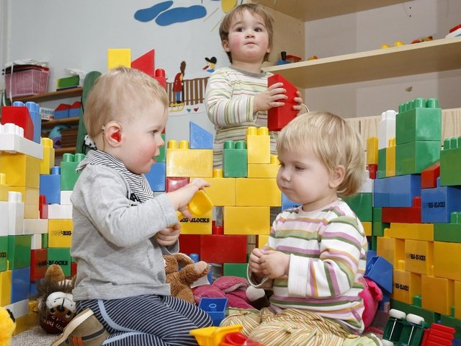





Расходы бюджета Старооскольского городского округа на образование в 2024-2026 годах
Дошкольное образование
Организация отдыха и оздоровление детей в каникулярное время
2024 год – 2 079 842,2 тыс. руб.
2024 год – 69 063,5 тыс. руб.
2025 год – 2 153 849,9 тыс. руб.
2025 год – 71 605,7 тыс. руб.
2024 год -
6 161 601,5 тыс. руб.
2026 год – 74 457,1тыс. руб.
2026 год – 2 267 911,8 тыс. руб.
Молодежная политика
Общее образование
2024 год – 32 167,0 тыс. руб.
2024 год – 3 288 882,5 тыс. руб.
2025 год -
6 557 654,8 тыс. руб.
2025 год – 20 940,6 тыс. руб.
2025 год – 3 606 262,8 тыс. руб.
2026 год – 22 658,6 тыс. руб.
2026 год – 3 601 974,0 тыс. руб.
Дополнительное образование
Прочие учреждения образования
2026 год –
6 712 200,4 тыс. руб.
2024 год – 514 016,0 тыс. руб.
2024 год – 177 630,3 тыс. руб.
2025 год – 519 939,1 тыс. руб.
2025 год – 185 056,7 тыс. руб.
2026 год – 553 346,3 тыс. руб.
2026 год – 191 852,6 тыс. руб.

Slide 34

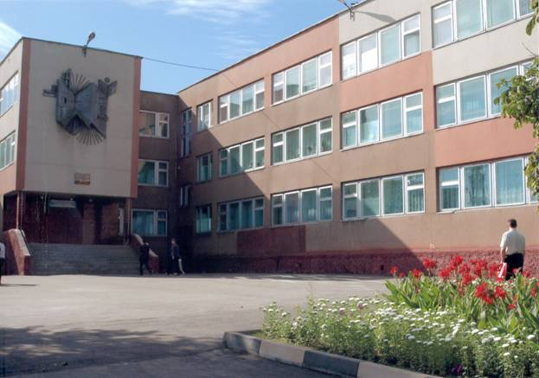
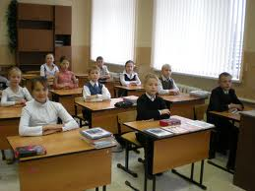
На территории Старооскольского городского округа функционирует 136 образовательных учреждения:
        54 общеобразовательных школы,
        62 дошкольных образовательных учреждений,
        14 учреждения дополнительного образования детей,
        6 прочих учреждений образования
Расходы Старооскольского городского округа на образование в расчете на 1 жителя Старооскольского городского округа в 2024 году составят
24 499,4 рублей
34

Slide 35

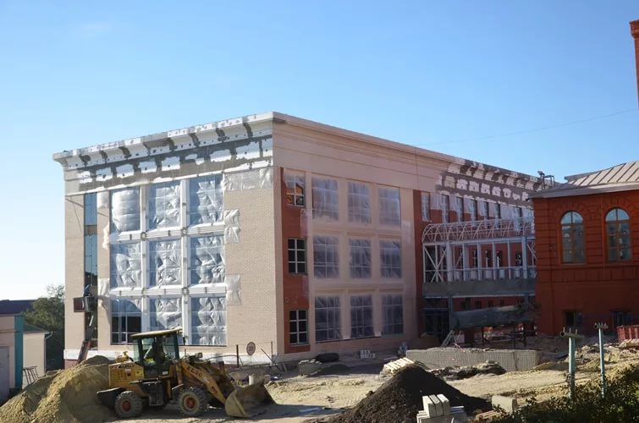



Расходы бюджета Старооскольского городского округа в 2024 году и на плановый период 2025-2026 годов на культуру
Развитие профессионального искусства (Театр для детей и молодежи)
Обеспечение деятельности муниципальных культурно-досуговых учреждений
2024 год -
596 714,3 тыс. руб.
2024 год – 70 411,5 тыс. руб.
2024 год – 377 120,9 тыс. руб.
2025 год – 72 432,3 тыс. руб.
2025 год – 392 454,4 тыс. руб.
2026 год – 78 827,4 тыс. руб.
2025 год -
621 564,8 тыс. руб.
2026 год – 411 645,1 тыс. руб.
Реализация культурных проектов муниципальных учреждений культуры, проведение культурно-массовых мероприятий
Организация деятельности муниципальных музеев и зоопарка
2026 год –
658 827,4 тыс. руб.
2024 год – 52 918,1 тыс. руб.
2024 год – 17 285,3 тыс. руб.
2025 год – 54 596,5 тыс. руб.
2025 год – 20 957,9 тыс. руб.
2026 год – 57 483,8 тыс. руб.
Организация библиотечного обслуживания пользователей муниципальных библиотек
2026 год – 26 101,0 тыс. руб.
2024 год – 78 978,5 тыс. руб.
2025 год – 81 123,7 тыс. руб.
2026 год – 84 770,1 тыс. руб.

Slide 36
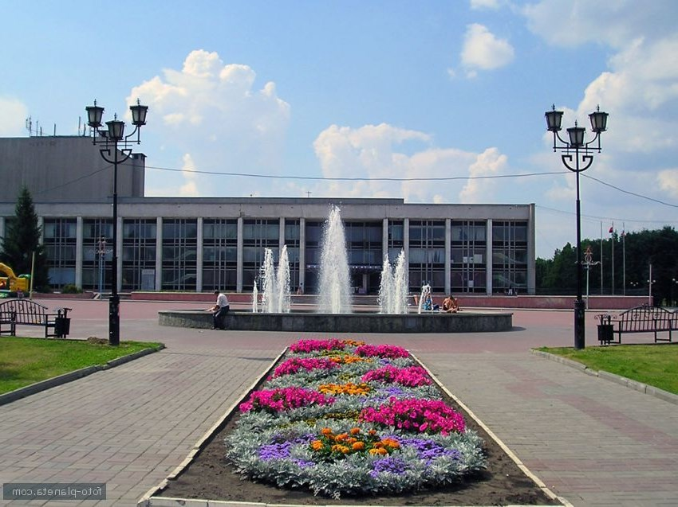
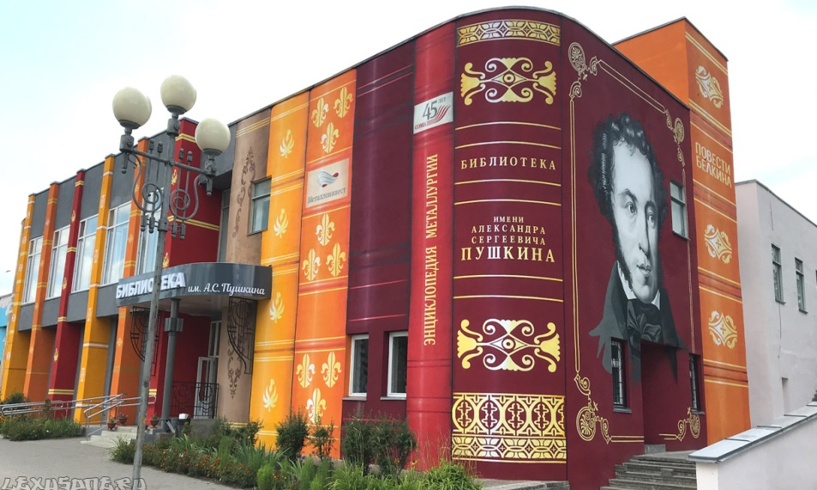
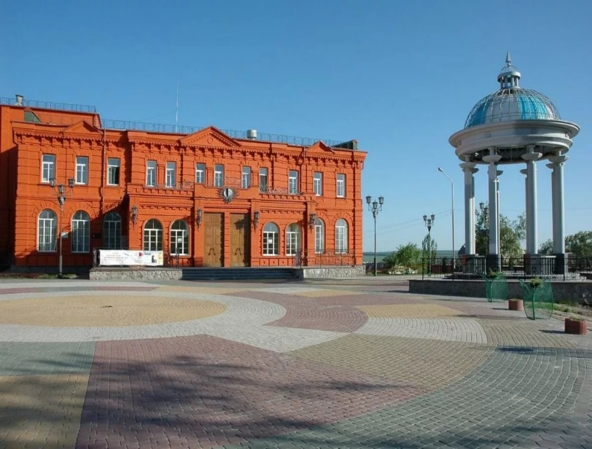
36
На территории Старооскольского городского округа функционирует:
    13 культурно-досуговых учреждений;
    1 библиотека (с филиалами);
    2 исторических музея и зоопарк;
    1 театр для детей и молодежи.
Расходы Старооскольского городского округа на культуру в расчете на 1 жителя Старооскольского городского округа в 2024 году составят
2 372,6 рублей

Slide 37
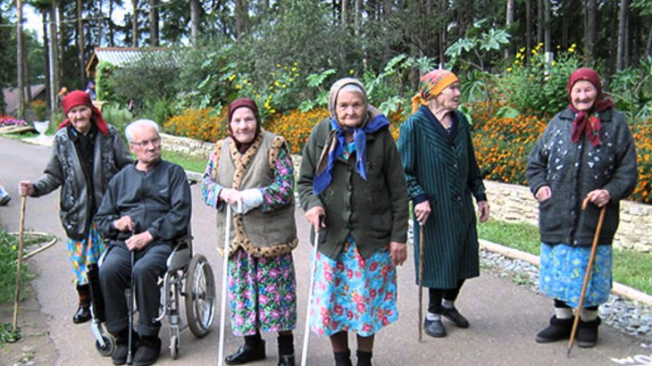
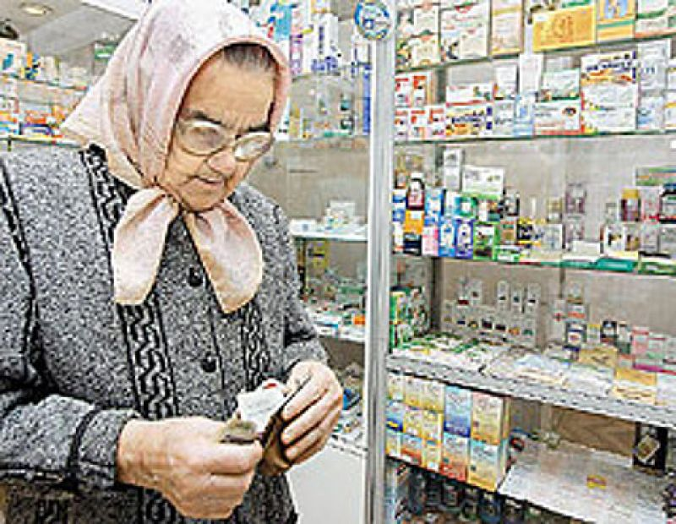
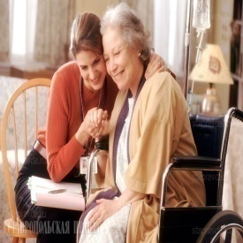

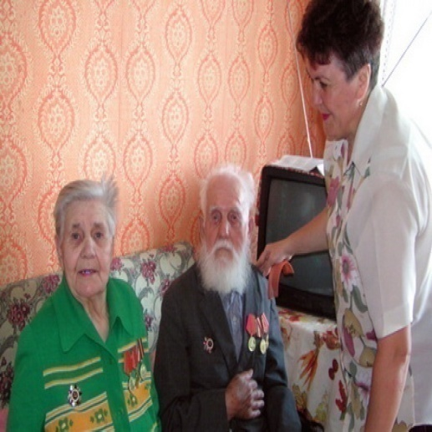
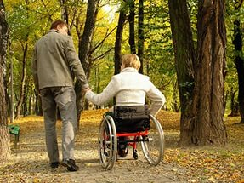
Расходы бюджета Старооскольского городского округа в 2024 году и на плановый период 2025-2026 годов на социальную политику
Пенсионное обеспечение
Социальное обеспечение населения
2024 год – 22 266,0 тыс.руб.
2024 год -
1 484 060,5 тыс. руб.
2024 год – 907 279,9 тыс. руб.
2025 год – 22 887,0 тыс. руб.
2025 год – 929 673,5 тыс. руб.
2026 год – 24 007,0 тыс. руб.
2026 год – 971 727,6 тыс. руб.
2025 год -
1 505 617,7 тыс. руб.
Социальное обслуживание населения
Охрана семьи и детства
2026 год –
1 554 476,9 тыс. руб.
2024 год – 351 059,7 тыс. руб.
2024 год – 144 909,9 тыс. руб.
2025 год – 354 443,3 тыс. руб.
2025 год – 142 698,0 тыс. руб.
2026 год – 151 215,0 тыс. руб.
2026 год – 348 073,8 тыс. руб.
Другие вопросы в области социальной политики
2024 год – 58 545,0 тыс. руб.
2025 год – 55 915,9 тыс. руб.
2026 год – 59 453,5 тыс. руб.

Slide 38
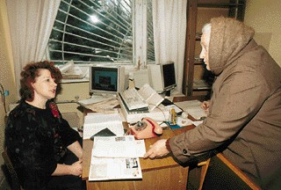

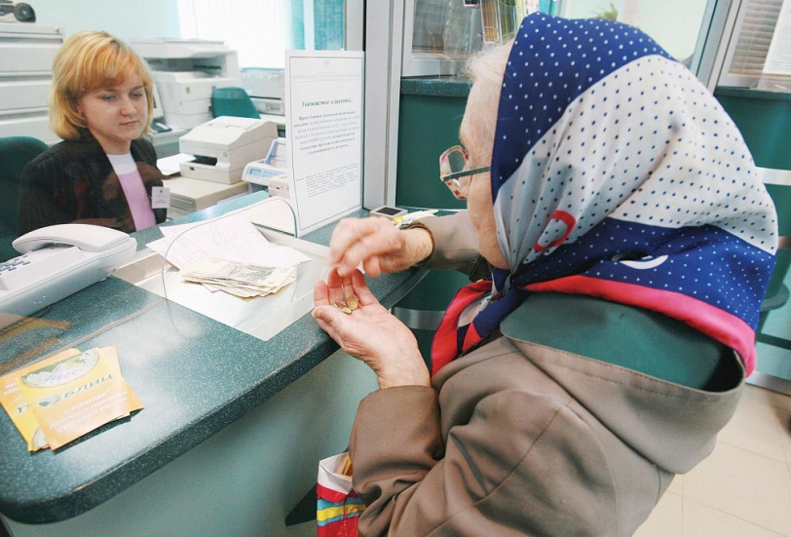
38
На территории Старооскольского городского округа функционирует:
    Муниципальное бюджетное учреждение «Комплексный центр социального обслуживания населения»
Расходы Старооскольского городского округа на социальную политику в расчете на 1 жителя Старооскольского городского округа в 2024 году составят
5 900,8 рублей

Slide 39



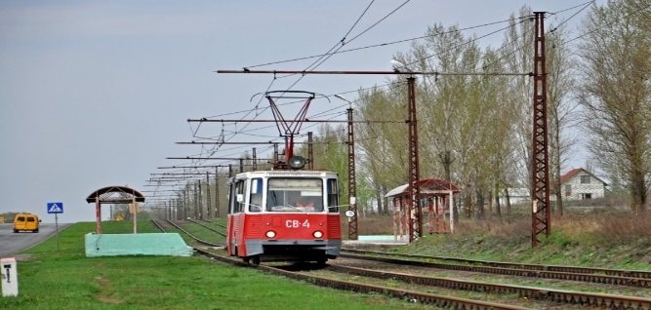


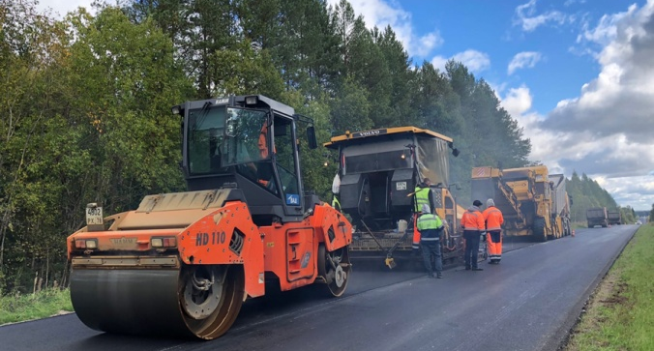
Расходы бюджета Старооскольского городского округа на национальную экономику на 2024 год и на плановый период 2025-2026 годов
Общеэкономические вопросы
2024 год – 587,0 тыс. руб.
2025 год – 613,0 тыс. руб.
2026 год – 637,0 тыс. руб.
Другие вопросы в области национальной экономики
2024 год – 189 234,0 тыс. руб.
2025 год – 171 636,7 тыс. руб.
2026 год – 185 575,6 тыс. руб.
2024 год – 1 546 308,2 тыс. руб.
2025 год – 794 103,4 тыс. руб.
2026 год – 850 520,4 тыс. руб.
Транспорт
2024 год – 230 295,8 тыс. руб.
2025 год – 225 843,9 тыс. руб.
2026 год – 239 927,2 тыс. руб.
Сельское хозяйство и рыболовство
2024 год – 1 960,8 тыс. руб.
2025 год – 579,1 тыс. руб.
2026 год – 311,2 тыс. руб.
Лесное хозяйство
2024 год – 41 832,1 тыс. руб.
2025 год – 43 505,4 тыс. руб.
2026 год – 45 580,3 тыс. руб.
Дорожное хозяйство
2024 год – 1 082 398,5 тыс. руб.
2025 год – 351 925,3 тыс. руб.
2026 год – 378 489,1 тыс. руб.
39
Notes:
39

Slide 40
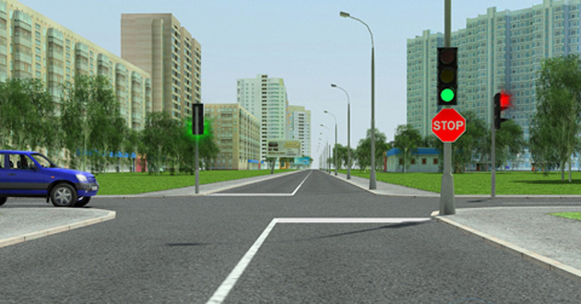


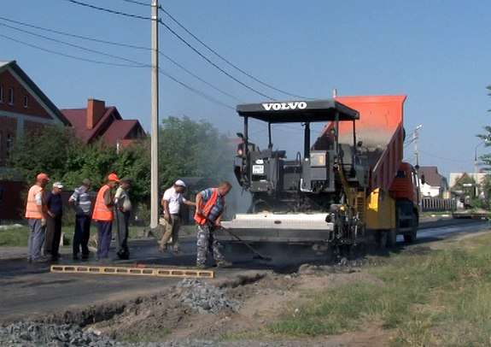
Расходы бюджета Старооскольского городского округа в 2024 году и на плановый период 2025 - 2026 годов на дорожное хозяйство
40
Работы по обеспечению безопасного дорожного движения (дорожная разметка, содержание светофоров)
2024 год – 26 554,7 тыс. руб.
2025 год – 28 107,9 тыс. руб.
2026 год – 31 980,9 тыс. руб.
2024 год – 1 082 398,5 тыс. руб.
2025 год – 351 925,3 тыс. руб.
2026 год – 378 489,1 тыс. руб.
Капитальный ремонт и ремонт автомобильных дорог общего пользования населенных пунктов, ремонт мостов, путепроводов
2024 год – 802 515,9 тыс. руб.
2025 год – 68 602,2 тыс. руб.
2026 год – 72 500,0 тыс. руб.
Содержание улично-дорожной сети, мостов и путепроводов
2024 год – 253 327,9 тыс. руб.
2025 год – 255 215,2 тыс. руб.
2026 год – 274 008,2 тыс. руб.

Slide 41
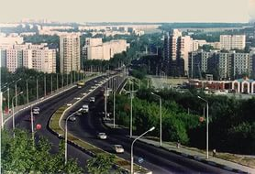
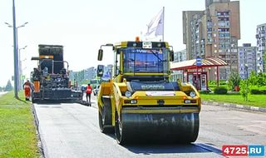
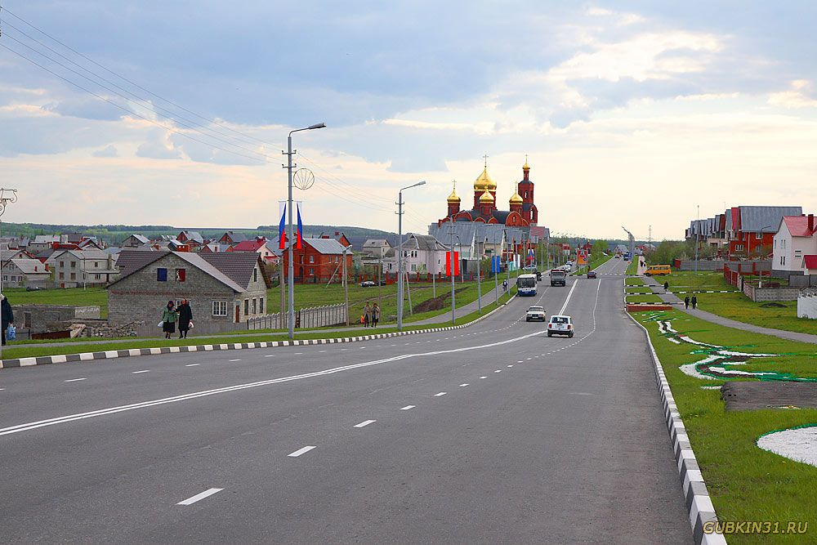
Расходы Старооскольского городского округа на дорожное хозяйство в расчете на 1 жителя Старооскольского городского округа
в 2024 году составят
4 303,8 рублей
41

Slide 42

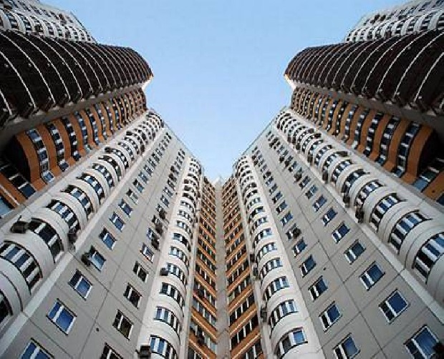
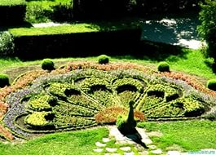

Расходы бюджета Старооскольского городского округа в 2024 году и на плановый период 2025-2026 годов на жилищно-коммунальное хозяйство
42
2024 год – 754 996,1 тыс. руб.
2025 год – 688 043,5 тыс. руб.
2026 год – 708 516,4 тыс. руб.
Жилищно-коммунальное хозяйство
2024 год – 23 461,7 тыс. руб.
2025 год – 21 732,0 тыс. руб.
2026 год – 22 643,8 тыс. руб.
Благоустройство
2024 год – 693 862,0 тыс. руб.
2025 год – 627 132,2 тыс. руб.
2026 год – 644 660,2 тыс. руб.
Другие вопросы в области жилищно-коммунального хозяйства
2024 год – 37 672,4 тыс. руб.
2025 год – 39 179,3 тыс. руб.
2026 год – 41 212,4 тыс. руб.

Slide 43
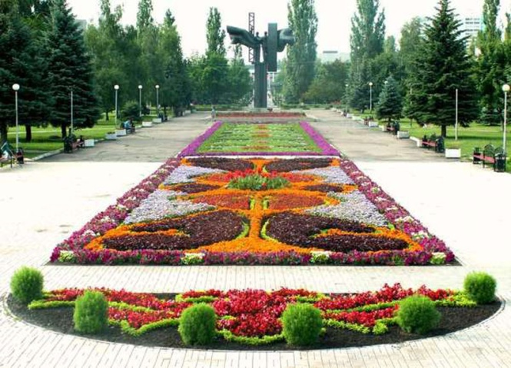
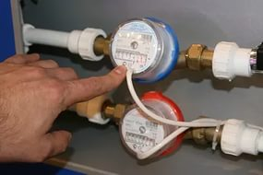
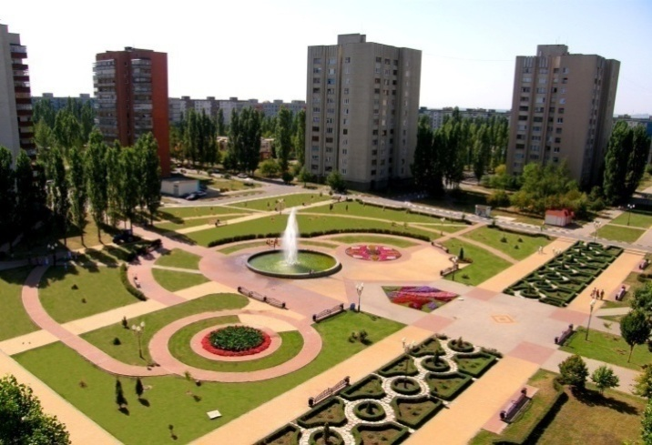
На территории Старооскольского городского округа созданы и функционирую учреждения жилищно-коммунального хозяйства:
МБУ «Зеленстрой»;
МКУ «Управление жизнеобеспечением и развитием Старооскольского городского округа»
МБУ «СГМПО КХ»
Расходы Старооскольского городского округа на жилищно-коммунальное хозяйство в расчете на 1 жителя Старооскольского городского округа в 2024 году составят
3 001,9 рублей
43

Slide 44
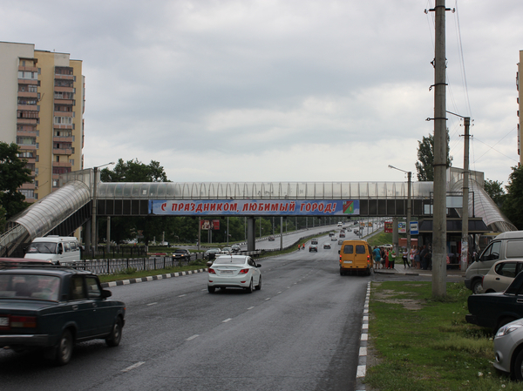
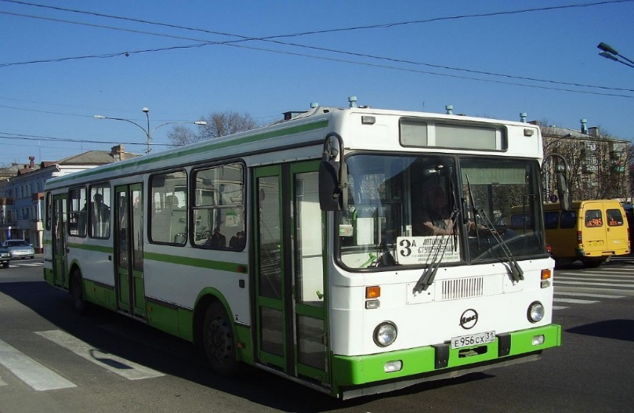
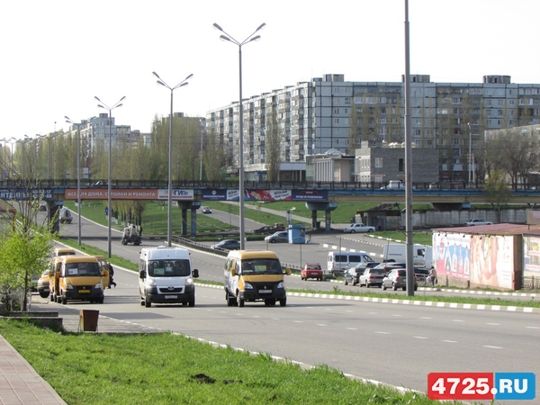
Расходы бюджета Старооскольского городского округа в 2024 году и на плановый период 2025-2026 годов на организацию транспортного обслуживания населения
44
2024 год – 230 295,8 тыс. руб.
2025 год – 225 843,9 тыс. руб.
2026 год – 239 927,2 тыс. руб.
Предоставление субсидий МБУ «Пассажирское»
2024 год – 127 367,3 тыс. руб.
2025 год – 132 462,0 тыс. руб.
2026 год – 142 797,4 тыс. руб.
Организация проезда льготной категории пенсионеров в общественном транспорте
2024 год – 102 928,5 тыс. руб.
2025 год – 93 381,9 тыс. руб.
2026 год – 97 129,8 тыс. руб.

Slide 45
Программа муниципальных внутренних заимствований Старооскольского городского округа в 2024-2026 годах
№ п/п | Виды заимствований | Сумма 2024 года, тыс.руб. | Сумма 2025 года, тыс.руб. | Сумма 2026 года, тыс.руб.
1 | Кредиты кредитных организаций в валюте Российской Федерации | 452 922,8 | 690 793,4 | 608 655,8
 | Получение кредитов от кредитных организаций бюджетом Старооскольского городского округа | 1 092 922,8 | 1 330 793,4 | 1 248 655,8
 | Погашение бюджетами городских округов кредитов от кредитных организаций | - 640 000,0 | - 640 000,0 | - 640 000,0
2 | Бюджетные кредиты от других бюджетов бюджетной системы Российской Федерации в валюте Российской Федерации | 0,0 | -269 000,0 | -269 000,0
 | Получение кредитов от других бюджетов бюджетной системы Российской Федерации бюджетом Старооскольского городского округа | 943 600,0 | 0,0 | 0,0
 | Погашение бюджетом Старооскольского городского округа кредитов от других бюджетов бюджетной системы Российской Федерации | - 943 600,0 | - 269 000,0 | - 269 000,0
3 | Иные источники | 21 025,0 | 21 025,0 | 21 400,0
4 | Общий объем муниципальных внутренних заимствований Старооскольского городского округа, направленных на погашение дефицита бюджета | 473 947,8 | 442 818,4 | 361 055,8
По разделу «Обслуживание государственного и муниципального долга» запланировано:
в 2024 году – 104 035,0 тыс. руб.;
в 2025 году – 97 635,0 тыс. руб.;
в 2026 году – 91 235,0 тыс. руб.

Slide 46
46
Благодарим за внимание!

